Slide 1
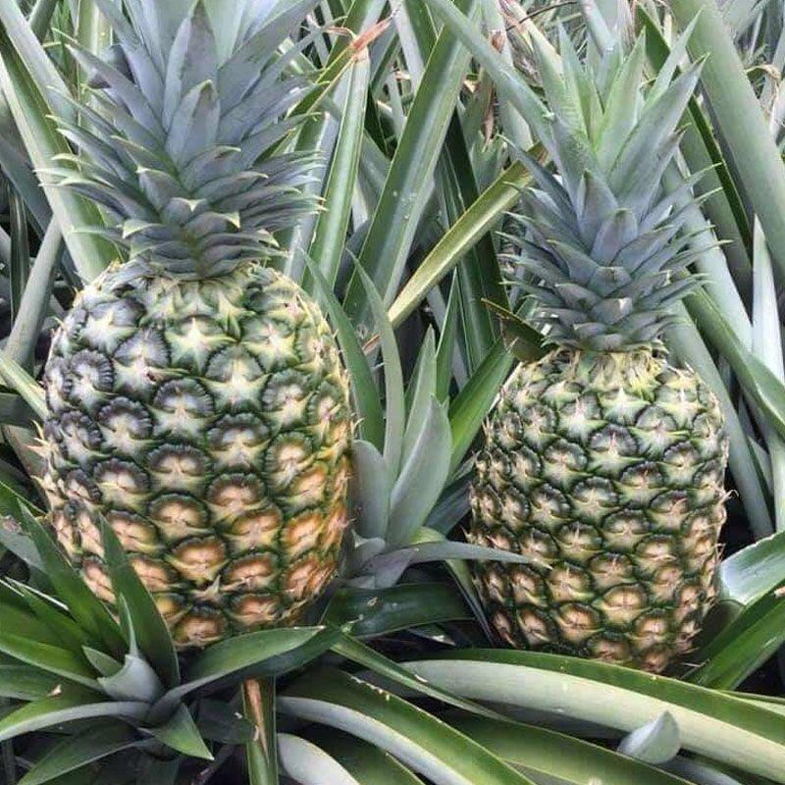
Thứ……ngày…..tháng…..năm…….
TIẾNG VIỆT
Bài 11: CHỢ NỔI CÀ MAU
Khóm: Dứa

